Slide 1
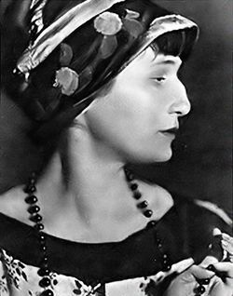
Анна Андріївна Ахматова

Slide 2
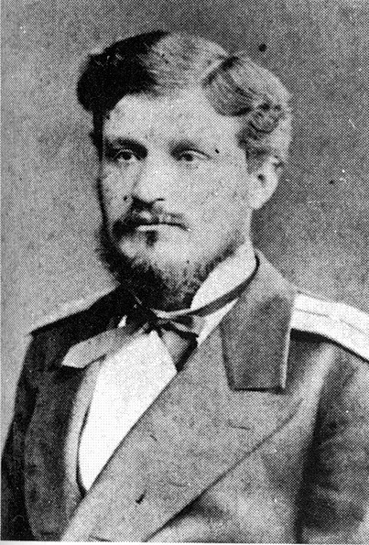
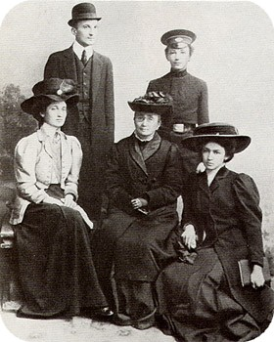
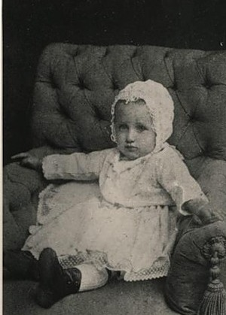
Початок життя
Народилася в Одесі 11 червня 1889 в сім'ї інженер-капітана 2-го рангу Андрія Антоновича Горенко та Інни Еразмівни.
Після народження дочки сім'я переїхала в Царське Село, де Анна Андріївна вчилася в Маріїнській гімназії.
Вона прекрасно володіла французькою.
У 1905 році Інна Еразмівна розлучилася з чоловіком і переїхала з дітьми спочатку в Євпаторію, а потім до Києва. Тут Ганна Андріївна закінчила Фундуклеївську гімназію і вступила на юридичний факультет Вищих жіночих курсів, віддаючи все ж перевагу історії та літератури.
Отец Анны
Сім'я Горенко. Анна, Інна Еразмівна,. Андрій і Віктор. Київ. 1909
А. Ахматова в детстве

Slide 3
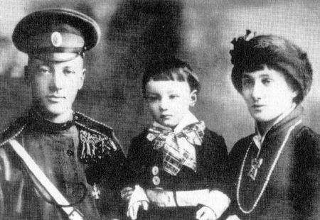
Н. Гумилев і А. Ахматова
Зі своїм майбутнім чоловіком поетом Миколою Гумільовим Анна Горенко познайомилася ще чотирнадцятирічної дівчинкою. Пізніше між ними виникла листування, а в 1909 році Анна прийняла офіційну пропозицію Гумільова стати його дружиною.
25 квітня 1910 вони повінчалися в Миколаївській церкві села Микільська слобода під Києвом. Після вінчання молоді вирушили у весільну подорож, пробувши в Парижі всю весну.
У 1912 у них народився син, якому дали ім'я Лев.
Сім’я Ахматової

Slide 4
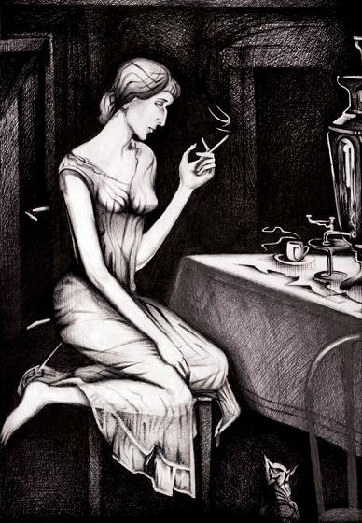
Початок творчого шляху
З 1910-х років почалася активна літературна діяльність Ахматової. Свій перший вірш під псевдонімом Анна Ахматова вона опублікувала в двадцятирічному віці, а в 1912 році вийшов перший збірник віршів "Вечір".
Набагато менш відомо, що коли молода поетеса зрозуміла своє призначення, то не хто інший, як батько Андрій Антонович заборонив їй підписувати свої вірші прізвищем Горенко. Тоді Ганна і взяла прізвище своєї прабабусі - татарської княгині Ахматової.

Slide 5
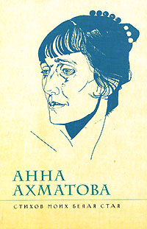
У березні 1914 вийшла друга книга віршів "Четки", яка принесла Ахматової вже всеросійську популярність. Наступна збірка "Біла зграя" побачив світ у вересні 1917 року і була зустрінута досить стримано. Війна, голод і розруха відсунули поезію на другий план. Але ті, хто знали Ахматову близько, добре розуміли і значущість її творчості.

Slide 6
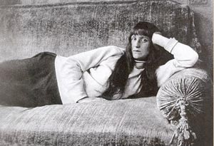
Під час революції
Анна Андріївна розлучилася з Н. Гумільовим. Восени того ж року Ахматова вийшла заміж за В. К. Шилейко, вченого-ассирологом і перекладача клинописних текстів.
Жовтневу революцію поетеса не прийняла. Бо, як вона писала, "все розкрадено, продано; все голодної тугою ізглодано". Але Росію не покинула, відкинувши "Утішне" голоси, кличущі на чужину, де опинилися багато її сучасників. Навіть після того, як в 1921 році більшовики розстріляли її колишнього чоловіка Миколи Гумільова.

Slide 7
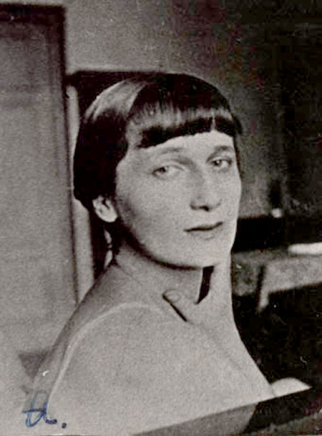
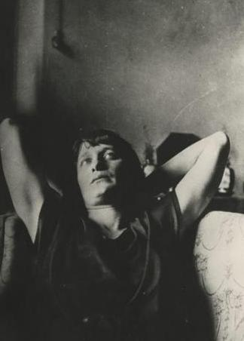
Новий поворт в житті
Грудень 1922 визначився новим поворотом в особистому житті Ахматової. Вона переїхала до мистецтвознавця Миколи Пунина, який пізніше став її третім чоловіком.
Початок 1920-х років відзначено новим поетичним злетом Ахматової - виходом поетичних збірок "Anno Domini" та "Подорожник", що закріпили за нею славу видатної російської поетеси.
Нові вірші Ахматової з середини 1920-х років друкувати перестали. Її поетичний голос замовк аж до 1940 року. Для Анни Андріївни настали важкі часи.

Slide 8
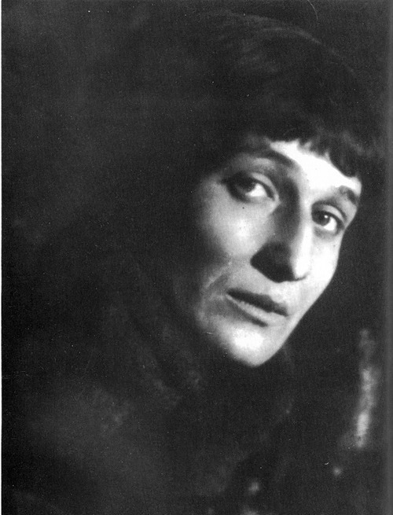
На початку 1930-х років був репресований її син Лев Гумільов. Але згодом Лев Гумільов все ж був реабілітований, Пізніше долям тисяч і тисяч ув'язнених і їх нещасним сім'ям Ахматова присвятила свою велику і гірку поему "Реквієм".
У рік смерті Сталіна, коли почав відступати жах перед репресіями, поетеса вимовила пророчу фразу: "Тепер арештанти повернуться, і дві Росії глянуть одне одному в очі: та, що саджала, і та, яку посадили. Почалася нова епоха".

Slide 9
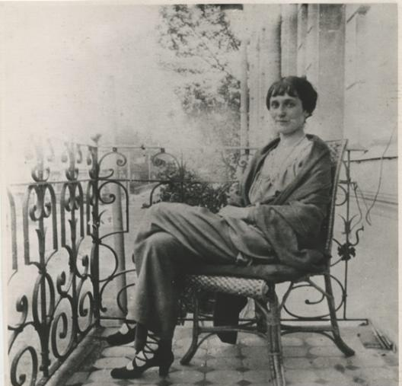
Під час Вітчизняної війни
Вітчизняна війна застала Ганну Ахматову в Ленінграді. Наприкінці вересня , вже під час блокади вона вилетіла спочатку до Москви , а потім евакуювалася до Ташкента , де жила до 1944 року.
І раптом все обірвалося . 14 серпня 1946 було опубліковано печально- знамениту постанову ЦК КПРС " Про журнали " Зірка "і" Ленінград " , в якому творчість А. Ахматової визначалося як" чуже ідеологічно " . Союз письменників СРСР ухвалив" виключити Анну Ахматову з Союзу радянських письменників " , тим самим вона практично позбавлялися засобів до існування. Ахматова змушена була заробляти на життя перекладами . Оплата була знята з Ахматової лише в 1962 році, коли з друку вийшла її "Поема без героя «.

Slide 10
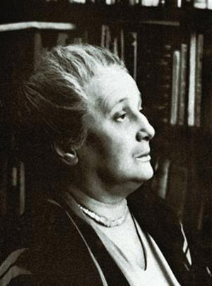
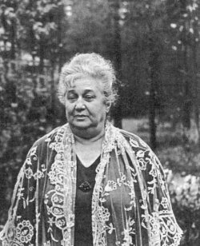
Визнання
У 1960 -ті роки до Ахматової нарешті прийшло світове визнання. Її вірші з'явилися в перекладах .
У 1962 році Ахматової була присуджена Міжнародна поетична премія "Етна - Таорміна " - у зв'язку з 50 -річчям поетичної діяльності і виходом в Італії збірки вибраних творів Ахматової.
У тому ж році Оксфордський університет прийняв рішення присвоїти Ганні Андріївні Ахматової ступінь почесного доктора літератури . У 1964 році Ахматова побувала в Лондоні , де відбулася урочиста церемонія її облачення в докторську мантію. Останній публічний виступ Ганни Андріївни відбулося у Великому театрі на урочистому вечорі , присвяченому Данте.

Slide 11
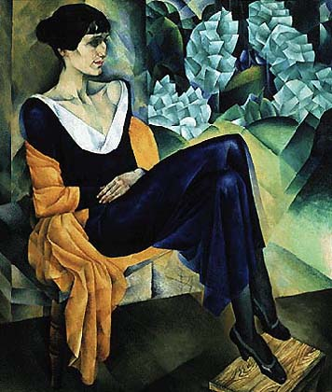
Кінець життя
Восени 1965року Анна Андріївна перенесла четвертий інфаркт , а 5 березня 1966 вона померла в підмосковному кардіологічному санаторії. Поховали Ахматову на Комарівському кладовищі під Ленінградом .
До кінця життя Ганна Андріївна Ахматова залишалася Поетом. У своїй короткій автобіографії , складеної в 1965 році , перед самою смертю , вона писала: "Я не переставала писати вірші. Для мене в них - зв'язок мій з часом , з новим життям мого народу. Коли я писала їх , я жила тими ритмами , які звучали в героїчній історії моєї країни. Я щаслива, що жила в ці роки і бачила події , яким не було рівних ".

